Slide 1
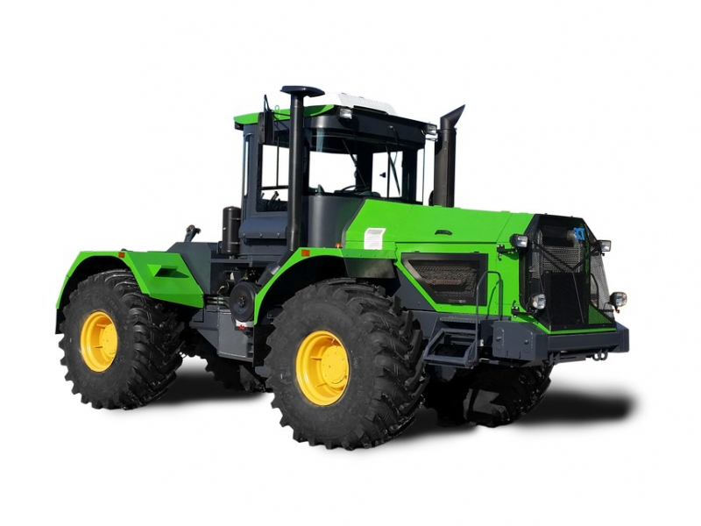
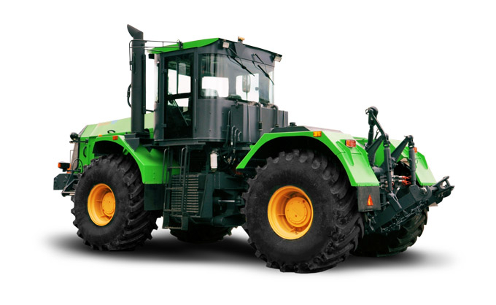
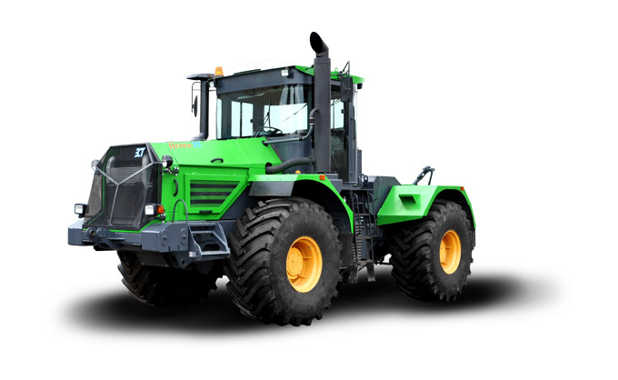
ТРАКТОР СЕЛЬСКОХОЗЯЙСТВЕННЫЙ- УНИВЕРСАЛЬНЫЙ ПЕТРА-ЗСТ 390
Выполнил: Кравцов А., группа 2-3 М
Преподаватель:Зайцев И.И.
Преподаватель: Зайцев Игорь Иванович.
Преподаватель:
2022 г

Slide 2
Технические характеристики
Тип двигателя,их существует 3 вида.
1) ЯМЗ 65854 (300 л.с)
2) ЯМЗ 65855 (350 л.с)
3) ЯМЗ 65857 (390 л.с)
Скорость движения км/ч
Транспортная 30км/ч
Рабочая до 12 км/ч

Slide 3
Габаритные размеры при транспортном положении
Длинна без навесной системы 6550 мм
Длинна с сх навеской 7400 мм
Ширина 2890 мм
Высота 3650 мм
Масса эксплуатационная 14800 кг

Slide 4
Тип трансмиссии ПЕТРА-3СТ
Коробка передач механическая с шестернями постоянного зацепления и гидравлическим переключением передач без разрыва потока мощности на каждом режиме
Количество передач:переднего хода-16 заднего хода-8
Рабочее давление в гидросистеме коробки передач 0,8-1,0 ПМа

Slide 5
Муфта полужесткая с резиновыми элементами, работающими на сжатие.
В одном картере с муфтой смонтирован редуктор привода шестеренных насосов гидросистем управление поворотом и навесным устройством
Карданные передачи открытого типа с игольчатыми подшипниками

Slide 6
Шины ФД-12 28.1 R26
Рулевое управление: Гидрообъемная система рулевого управления.Регулируемая рулевая колонка
Объем топливного бака: 800л
Кабина:Цельнометаллическая, двухместная, герметизированная с шумо- и теплоизоляцией, со встроенным каркасом безопасности, защищающим оператора от опрокидывания машины и от падающих предметов

Slide 7
Механизм сельскохозяйственной навески
Максимальная грузоподъемность навесной системы, не более, кН (кг) 55 (5500)
Сельхоз навеска :Трехточечная с гидроприводом

